Slide 1
Центр развития ребенка –детский сад №90 «Подсолнушек»
Проект в подготовительной к школе группе на тему:
«Реализация прав ребенка на здоровье в условиях детского сада у детей подготовительной к школе группы»
Ильмухина Ева Анатольевна
Воспитатель 1 квалификационной категории

Slide 2
АКТУАЛЬНОСТЬ
Все родители желают видеть своего ребенка здоровым, сильным, физически развитым, и большинство прекрасно понимает, что для нормального роста, развития и крепкого здоровья необходимо движение. Поддержать у детей положительное отношение к активному образу жизни, а в дальнейшем желание сохранять и укреплять свое здоровье – важные составляющие воспитания в семье.

Slide 3
ПОСТАНОВКА ПРОБЛЕМЫ:
В современном обществе, в эпоху ХХI века, предъявляются новые, более высокие требования к человеку, в том числе и к ребенку, к его знаниям, способностям. Постоянно усиливающееся влияние на организм человека разнообразных отрицательных факторов окружающей среды приводят к ухудшению состояния здоровья детей.
В последнее время мы наблюдаем снижение уровня здоровья, увеличение количества ослабленных детей, подверженных быстрому утомлению, увеличение количества неорганизованных детей.

Slide 4
ЦЕЛИ ПРОЕКТА:
формирование у детей интереса и ценностного отношения к занятиям физической культурой, к своему здоровью.
воспитать физически развитого жизнерадостного ребенка путем формирования у него осознанного отношения к своему здоровью и потребности к здоровому образу жизни
охрана и укрепление физического и психического здоровья детей
создание здоровьесберегающей среды
подготовка ребенка к саморазвитию и успешной самореализации на всех этапах жизни
устанавливать тесную взаимосвязь родителей и воспитателей в воспитании здорового образа жизни

Slide 5
ЗАДАЧИ ПРОЕКТА:
развивать физические качества
накапливать и обогащать двигательный опыт детей
формировать у воспитанников потребность в двигательной активности и физическом совершенстве
систематизация мероприятий по организации двигательной активности детей
формирование интегрированных связей между двигательной, интеллектуальной, коммуникативной способностями
воспитание культурно-гигиенических навыков, формирование начальных представлений о здоровом образе жизни, развитие интереса к физической культуре и спорту
повысить стремление родителей использовать двигательную деятельность с детьми для формирования основ здорового образа жизни
обучение детей оценивать и прогнозировать своё здоровье.
обогащать представления детей о том, что такое здоровье и как его сберечь, витаминах, их роли в жизни человека
расширять представления детей о том, что полезно для организма; что такое микробы и вирусы; как предупреждать болезни; некоторые правила оказания себе первой помощи
заинтересовать родителей укреплять здоровый образ жизни в семье
воспитывать осознанное отношение их своему здоровью
развивать интерес к спортивным играм и упражнениям.
пропаганда активного, здорового семейного отдыха
создание условий для тесного продуктивного сотрудничества между родителями и педагогами в воспитании детей

Slide 6
ОЖИДАЕМЫЙ РЕЗУЛЬТАТ:
Качественная реализация проекта позволит сформировать у детей следующие представления:
что такое здоровье и как его сберечь;
что такое витамины, режим, гигиена и закаливание;
о своих органах, их работе и значении;
о самых значимых витаминах, в чём они содержаться и как влияют на здоровье;
о том, что есть полезные и не полезные продукты, какие они;
что такое микробы и вирусы;
какие бывают болезни, что их вызывает;
как предупреждать болезни;
некоторые правила оказания себе первой помощи
что такое аптека, для чего она нужна.
Формирование активности и заинтересованности в образовательном процессе детей у родителей.
Развитие у детей активной, самостоятельной, творческой личности.

Slide 7
СОЗДАНИЕ УГОЛКА «ФИЗКУЛЬТУРА И ЗДОРОВЬЕ»

Slide 8
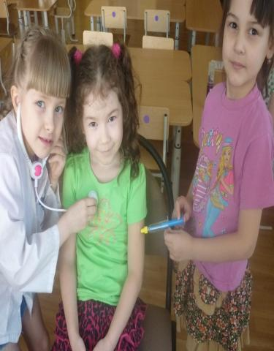
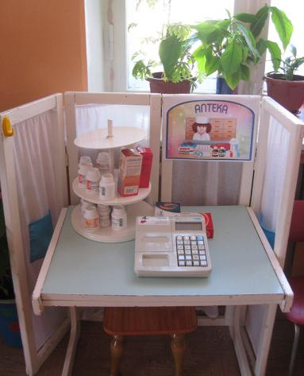
СЮЖЕТНО-РОЛЕВЫЕ ИГРЫ:
«Поликлиника»
«Аптека»

Slide 9
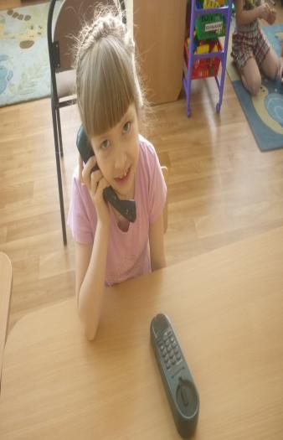
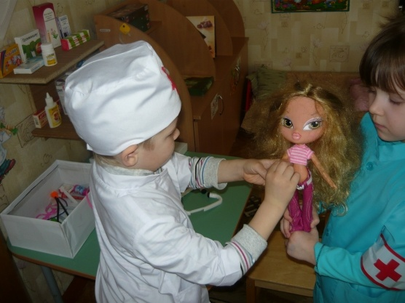
«Телефонный разговор» (вызов «Скорой помощи»)
«Кукла заболела» (воспитывать у детей умение сопереживать, сочувствовать, внимательно относиться к больному)

Slide 10
ДИДАКТИЧЕСКИЕ ИГРЫ
«Здоровое питание спортсменов»
«Лото осторожностей»
«Как избежать неприятностей»
«Аскорбинка и её друзья»
«Что купить в магазине?»
«Съедобное – несъедобное»
"В стране, где живут витамины»
«Полезная пища»
«Мяч и я - друзья»
«Меню для сказочных героев
«Правила чистюли»
«Вежливый магазин»
«Загадки повара Поварешкина»

Slide 11
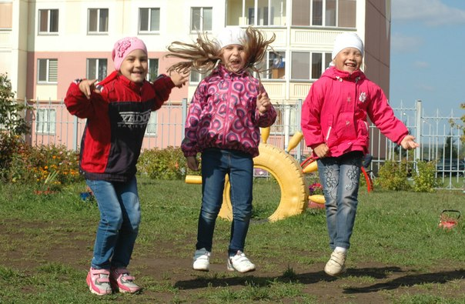
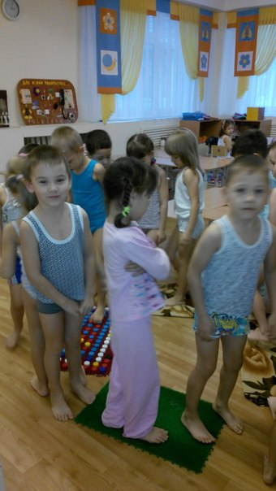
ЕЖЕДНЕВНО
ЗАКАЛИВАНИЕ
ПРОГУЛКИ НА СВЕЖЕМ ВОЗДУХЕ

Slide 12
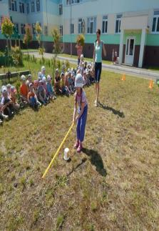
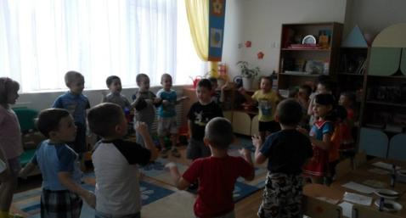
ПОДВИЖНЫЕ ИГРЫ
«Мы - весёлые ребята»,
«Чудо – дерево»,
«Горячая кострюлька»,
«Солнышко»,
«Охотники и зайцы»,
«Покажите мне…» (Дети показывают те части тела, которые называет ведущий)
Игры – эстафеты с мячом

Slide 13
Чтение художественной литературы
Е.Пермяк «Про нос и язык»,
В.Ивенин «Слово врача»,
Г. Зайцев «Уроки Мойдодыра»,
В. Маяковский «Что такое хорошо и что такое плохо»,
Р. Сев «Я сам»,
И. Семёнова «Я – человек, ты – человек»,
С. Маршак «Четыре глаза», «О девочках и мальчиках»,
Е. Пермяк «Как Маша стала большой», «Для чего нужны руки».
Г.Остер «Вредные привычки»

Slide 14
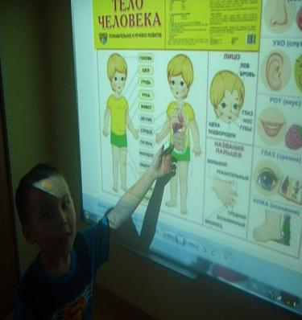
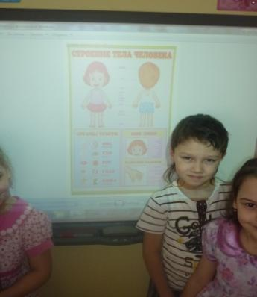
ПРОСМОТР ВИДЕОРОЛИКОВ:
“Как устроено тело человека» Познакомить детей со значением скелета и внутренних органов для жизнедеятельности человека
«Человек и его здоровье» Уточнить представления детей о строении человеческого тела и назначении отдельных частей тела

Slide 15
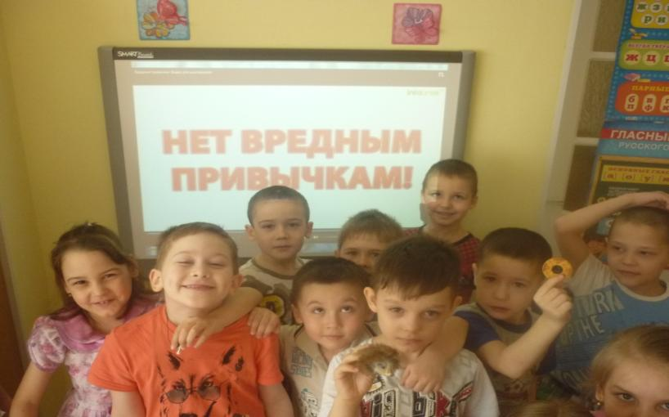
«Микробы»
«Я здоровье берегу, быть здоровым я хочу»
«Здоровье и питание»

Slide 16
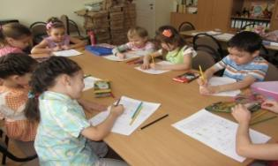
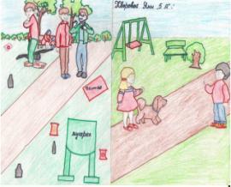
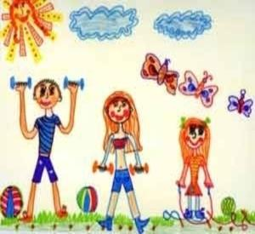
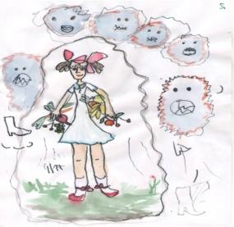
РИСОВАНИЕ
«Мы делаем зарядку»
«Органы человека»
«Чистая окружающая среда»
«Микробы»

Slide 17
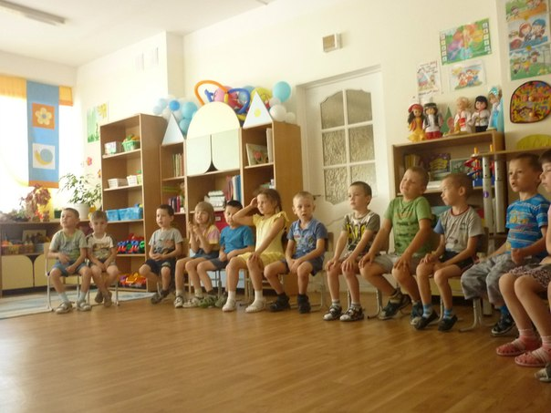
Беседы:
“Карта полезных продуктов”
“Здоровье - главная ценность человеческой жизни”

Slide 18
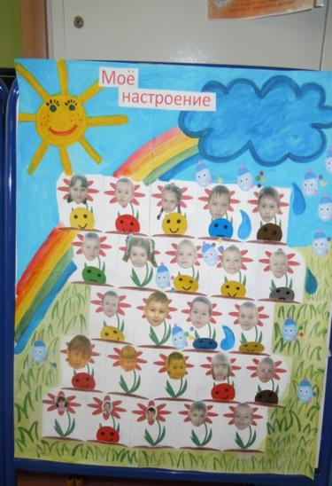
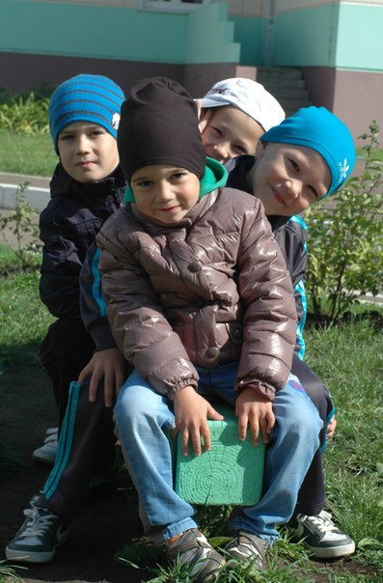
«Как создать хорошее настроение?»
«Кто и как заботится о твоём здоровье?»

Slide 19
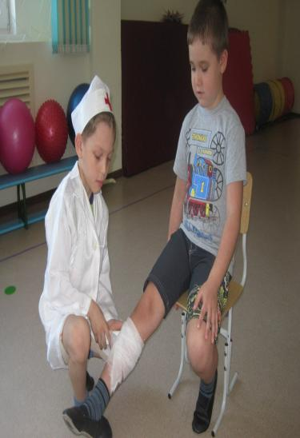
ОБУЧЕНИЕ НЕКОТРЫМ ПРАВИЛАМ ОКАЗАНИЯ ПЕРВОЙ МЕДИЦИНСКОЙ ПОМОЩИ

Slide 20
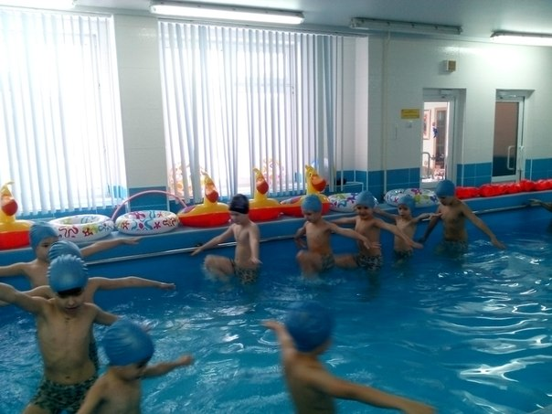
ИНТЕГРИРОВАННЫЕ ЗАНЯТИЯ
С МЕДИЦИНСКИМИ РАБОТНИКАМИ
С ИНСТРУКТОРОМ ПО ПЛАВАНИЮ

Slide 21
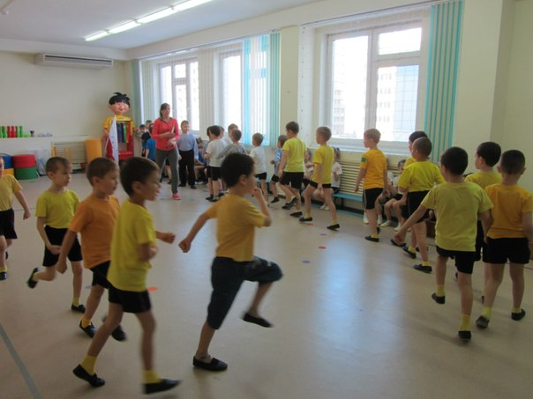
С ПСИХОЛОГОМ
С ИНСТРУКТОРОМ ПО ФИЗКУЛЬТУРЕ

Slide 22
НАБЛЮДЕНИЕ
Экскурсия на кухню детского сада (Закреплять представление детей о значимости сбалансированного питания)
ЭКСКУРСИЯ К ШКОЛЕ
( Показать детям как безопасно для жизни и здоровья добраться до школы, напомнить, как безопасно переходить дорогу)

Slide 23
РАССМАТРИВАНИЕ
фото, иллюстраций о здоровье, скелета человека, альбома «Спорт – это жизнь»
Рассматривание таблицы человека и его внутренних органов и строение пищеварительной системы, плакаты о строении человека
Рассматривание картинок с изображением органов чувств, и предметами по уходу за ними

Slide 24
ЗАУЧИВАНИЕ
Заучивание пословиц, поговорок о здоровье
Загадки и стихи о спорте и здоровом образе жизни

Slide 25
ВИКТОРИНА «МЫ ЗА ЗДОРОВЫЙ ОБРАЗ ЖИЗНИ !!!»

Slide 26
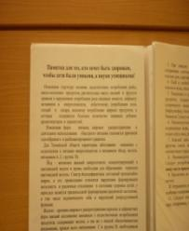
РАБОТА С РОДИТЕЛЯМИ
Консультация: «Закаливание организма дошкольника»
Консультация: «Игры на прогулке».

Slide 27
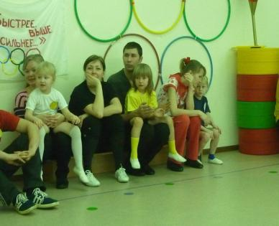
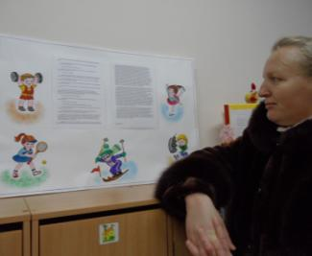
Папка – передвижка «О здоровье всерьез», «Здоровый образ жизни семьи».
Спортивное развлечение «Папа, мама, я- здоровая семья»

Slide 28
Анализируя проделанную работу можно сделать выводы:
Педагоги удовлетворены проведенной работой и результатами проекта. Собран и систематизирован весь материал по теме проекта.
Дети знают и называют:
• что такое здоровье и как его сберечь;
• что такое витамины, их роли в жизни человека;
• что такое микробы и вирусы; как предупреждать болезни; некоторые правила оказания себе первой помощи;
• пословицы о спорте и здоровье.
Дети стали более активны, физически развиты. Родители получили информацию по укреплению здорового образа жизни в семье. Появился интерес к образовательному процессу, желание общаться с педагогами, участвовать в жизни группы.
Тема проекта выбрана с учетом возрастных особенностей детей и объема информации, которая может быть ими воспринята, что положительно повлияло на различные виды их деятельности (игровую, познавательную, художественно – речевую, музыкально – игровую). Считаем, что удалось достигнуть хороших результатов взаимодействия педагог – родители. Родители принимали активное участие в реализации проекта, с интересом знакомились с предложенным информационным материалом.

